Slide 1
مَركَزُ التَّربِيَّةِ الدّينِيَّة رُهبانِيّةُ القَلبَينِ الأقدسَين
يُقَدِّمُ كِتابَ الأساسيَّ الرّابِع

Slide 3
اللِّقاءُ السّادِس
يَعقوب وَعيسو

Slide 5
سَلام المَسيح أصدِقائي...
بِلقاءْنا اليَوم رَح نِكتشِف مين هنّي يَعقوب وَعيسو
رَكْزوا مَعي
وسمَعوني واشتِغلوا مْنيح!

Slide 6
شو هَدَفْنا مِن هَاللّقاء؟
نِكتِشف إِنّو وَقت نصَلّي مِن قَلبْنا، بِإِلحاح وَثِقَة، الله بيستَجِبِلْنا
وبيغَيِّر حَياتْنا.

Slide 7
مين بيَعرِف مين هِنّي يَعقوب
وَعيسو؟

Slide 8
ولاد إسحَق
ورَفقَة

Slide 9
وهَلّق خَلّونا نشوف شو بيقولْ الكتاب المقَدَّس عَنّن

Slide 10
إسحَق ويَعقوب
(تك 25/29-34)
لما مِات إبراهيم وِرِتْ اِسْحَق كِل شِي مِنْ غَنَم ومَواشِي وخَدَم وحَتّى بَرَكِة الله. بَسْ ما كِانِتْ مَرْتُو رِفْقَة تجيبْ ولاد.
صَلَّى اِسْحَق كتير والله اسْتجاب لَصَلاتُو وجِابِتْ رَفقة تَوم صِبْيان

Slide 11
يَلْلِي إجَا بالأَوَّل كِان الشَعِرْ مغَطِّي كِلّو، وسَمُّوه عيسو. ويَلْلِي إِجَا بَعْدُو كان جِلْدُو نِاعِم ما في عَلَيْ شَعِر، سَمّوه يَعقوب…

Slide 12
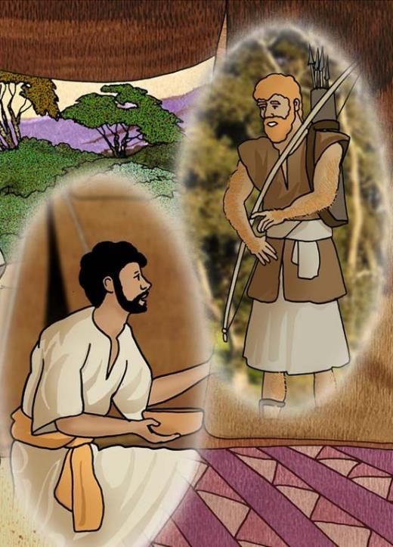
..
عيسو
كِان عيسُو بيحِبّ الصَيِد،
يعقوب
بَسْ يَعقُوب ما كِان يِتْرُك الخِيَم،
وكان يِهتَمّ بالغنم

Slide 13
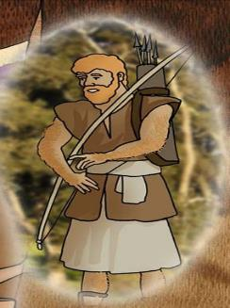
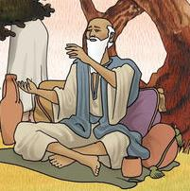
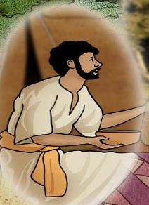
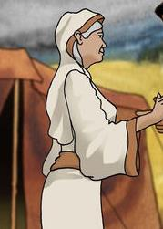
.
كان إسحَق بيفَضّل عيسو على يَعقوب لأَنّو كان يحبِّ ياكُل مِنْ صَيدو.
أمّا رِفقَة، فَكِانِت
تحِّب يَعقوب

Slide 14
بِيَوم مِن الإيّام رِجِعْ عيسُو مِنْ الصَيِدْ تِعْبِان، وكِان خَيُّو عَمّ بيِطْبُخّ عَدَسْ، قلْلُو:
عيسو دخيلَك طَعْمِينِي من هَالعدَس
وإنتَ اعْطِيني حَقّ البِكِرْ!

Slide 15
كان عيسو مَيِّت من الجُوع، كِرمِال هَيْك قَلْلُو خُود حَقّ البِكِرْ بَسْ طَعْميني.

Slide 16
خَتْيَر إسْحَق وما عَادْ يِقشَع، عَيَّط لَعيسُو، إبْنُو الكبير، وقلْلُو
يا إبني، أنا صِرْت كبير بالعُمر وما بَعرِف قَدَيْش بَدّي عِيشْ، خُود قَوسَك وتصَيدْلي صَيد وحَضّرلي ياه متِل ما أنا بحبّو، وجِبْ لي ياه تآكُل وباركَك قَبِل ما موت

Slide 17
كانِت رِفقة سامْعَة!

Slide 18
عَيَّطِتْ لإبنَا يَعقوب وقالِتْلُو :
سْمِعِتْ بَيَّكْ بيقول هَيك لَخيَّك عيسو، روح بسِرْعَة عَ القَطيع وجِب لي جِدْيينْ، وأنا بساويُن متل ما بَيَّك بيحِّبُّن وبتاخدْلو ياهُن وهُوّي بِبَاركَكْ.

Slide 19
قلْلاَّ يَعْقُوب:
صَحيح بَيي ما بيقشَعْ، بَس عيسو كلّو شَعِر وأَنا ما عِنْدِي جِنْس الشّعر على جِسْمِي، بَلكي بَيّي انتَبه.
ما تخاف.

Slide 20
وغَطِتْلُو رَقِبْتُو وايداي بجِلد الجِديَين،
وحضرت اكل وقالِتْلُو:
روح قدّم الأكِل لبيّك

Slide 21
وِصِلْ يَعقوب لَعِنْد بيّو،
لَمَّا سِمِعْ الدَّعسِة قال
أنا عيسُو إِبْنَك البِكِر، عْمِلِتْ مِتِلْ ما قِلْتِلّي، قُومْ يا بيّي كُولْ وبارِكْنِي".
مين؟؟

Slide 22
قرِّبْ تَ شُوف إذا كِنْت عيسُو أم لأ...
الصَوْتْ صَوتْ يَعقوبْ بَسْ الإيدَين إيدَيْن عِيسُو.

Slide 23
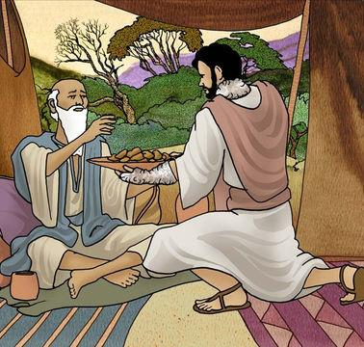
قَدَّملُو الأكل وجَبْلو خَمر وشرب. وقرّب من بيّو يلْلِي صار يشّم ريحة تيابو وبِارَكُو، وقَلْلُو:
رَحْ بِتْكُون سَيِّد عَلى إخوتَكْ وهِنِّي بيركَعُولَك
".

Slide 24
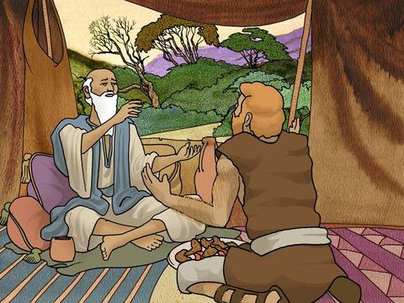
وبَسْ ضَهَرْ مِنْ عِنْد بيّو، إجا عيسو، قَلْلُو لبيّو :
قوم با بَيِّي كُول وبارِكْني
فِهِم اِسْحَق إنّو يَعقُوب ضِحِكْ عَلَيْه وقال لعيسو:
خيَّك أخَدْ البَرَكِة

Slide 25
صَرَخ عيسو وقَلْلُو
كيف؟ أنا قِلْتِلُو إنو رَحْ بيكُون فَوْق راسَك...
بارِكْنِي أنا كَمِان
شو لأنّو اسمو يعقوب صار يِتْبَعْنِي مَرتَين؟ مَرّة أخَدْ حُقوق البِكِرْ وهَلَّق أخَد البَرَكِة.

Slide 26
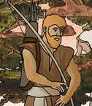
عرفِت رَفْقَة بنِيِّة عيسُو وخَبَّرِّت إبْنَا يَعْقُوب
زِعِل عيسُو مِن يَعقوب بِسَبَبْ البَرَكة، وصار يقول:
"جِبت الغمّ عَ قلب بيّي، رَحْ بِقْتُل خَيِّي يَعْقُوب".

Slide 27
وقالِتْلُو:
قومْ وهروبْ لعِنِدْ خَيّي لابان بِحَاران، وخلْلِيك عندو تيروق خيَّك وأنا بِبعَتْ لَك مينْ يَعْطِيك خَبَر، ما تِرجَع، ما بدّي يموت حَدا مِن ولادي.

Slide 28
إِنتِقال المَوعد إلى يَعقوب
(تك 27/1-45)
راح يَعقوب لَعِند خالو لابان وصَار يِشْتِغِل عنْدو. وبَعد 10 سْنِين عاطاه بِنْتُو لِيّا

Slide 29
بَسْ يَعقوب كِان بيحِبّ إِخْتا راحيل، لمّا طَلَبَا من بيّا قَلْلُو
اشتِغِلْ عِنْدِي كَمِان عَشْر سنين بَعْطيك ياها

Slide 30
وبَعد عِشرين سِنة رجع يعقوب مع عَيِلْتُو لأرض كَنعان، وقبِلْ ما يوصَل لأَرض كنعان، كِان لازم
يِقْطَع سِاقيِة مَيّ، هِيّي نَهِرْ يبّوق. كِان قطَّعْ الغَنَم والمَوَاشِي والخَدَمْ وعَيِلْتُو كِلاّ وبِقي هُوِّي وَحْدو

Slide 31
وقَبِل ما يِطلَع الفَجر صارَعُو رِجَّال بَس ما كان يِقدَر لى يَعقوب، مِسْكُو من وِركو وخَلعلو ياه. بَس ضَلّ يَعقوب مِاسْكُو، قَلْلُو الرّجال:
تْرِكْني لأنّو طِلِع الفجر
مشْ رَحْ بِتِرْكَكْ قَبِلْ ما تْبَارِكْني"

Slide 32
شو اسمَك؟
يعقوب
مِن هَلَّق ورايِح رَحْ بيصير إِسمَك إسرائيل لأنَّك صارعِت الله والنّاس وغَلَبِتْ

Slide 33
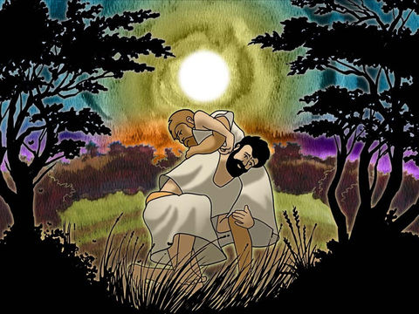
قِلْلِي انت اسمَك"،
شو بدَّك بِإسمي
وبارَكو.

Slide 34
التَقَى يَعقوب بِعيسو خَيّو وصَالَحُو وكِانوا ولاد يعقوب 12 وهِنّي جْدود شَعب إسرائيل

Slide 35
مِن بَعد ما سْمِعنا هَالقِصّة، جَرْبُو يا أصدِقائي عمِلُو هَالتَّمارين

Slide 36
أَختارُ منَ الدَّوائرِ إسمَ الّذي قالَ العِبارَة

Slide 37
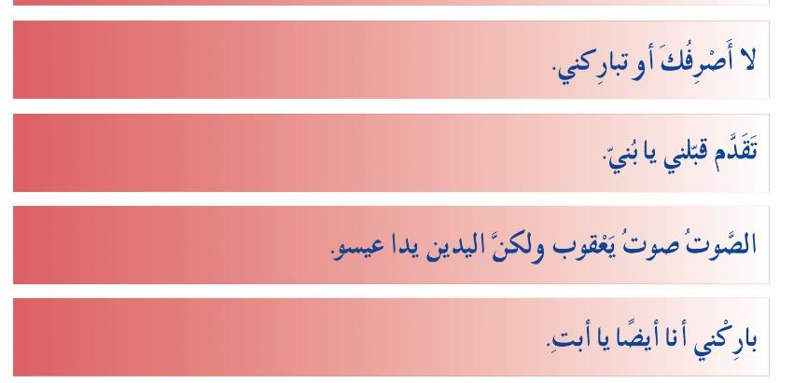
أَختارُ مِن الدّوائرِ اسمَ الّذي قالَ العِبارَة

Slide 38
أَختارُ منَ الدّوائرِ اسمَ الّذي قالَ العِبارَة

Slide 39
الأَجوِبَة
يَعقوب
إسحق
يَعقوب
إسحَق
رِفقة

Slide 40
الأَجوِبَة
يَعقوب
إسحَق
إِسحَق
عيسو

Slide 41
الأَجوِبَة
رِفقَة
الرَّجلُ الّذي صارَعَ يَعقوب
عيسو

Slide 42
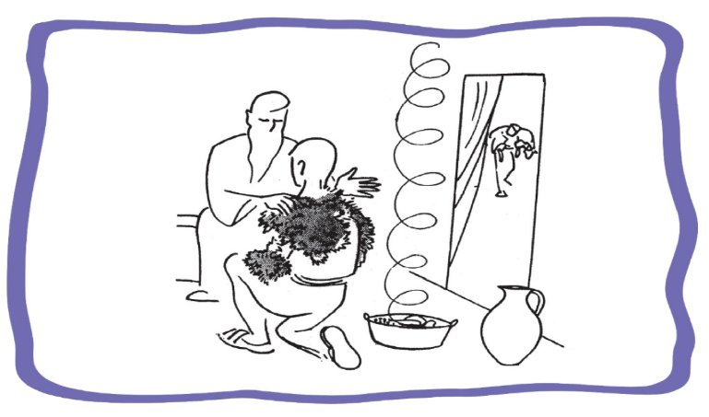
1- أَقولُ أَسماءَ الأَشخاصِ الّذينَ في الرَّسم
2- أخبِرُ بِطَريقَتي الحَدَث الّذي تُعَبّرُ عَنه

Slide 43
وهَلَّق خَلّينا كِلنا سَوا نْقول هَالعِبارَة يَلّي لازِم نتذَكَّرها وتِنحِفِر بِقْلوبْنا

Slide 45
وهَيدا الفِعل يَلّي بَدّي ياكُن تْعيشوا هَالأُسبوع

Slide 46
وما تِنْسوا هَالأُسبوع تْعيشوا هَالقَصد

Slide 47
ومنختُم لِقاءْنا اليَوم بِهالصَّلاة وهالتَّرنيمِة

Slide 50
باي باي، إلى الأُسْبوع القادِم.

